Slide 1


TRƯỜNG TH PHÚ HÒA ĐÔNG
TOÁN 1
BÀI 35: LUYỆN TẬP CHUNG
(Tiết 1)
Sách Cánh Diều

Slide 2




KHỞI ĐỘNG
CHIẾC HỘP BÍ MẬT
Notes:
Sau khi khởi động xongGV bấm vào Chữ khởi động để chuyển bài mới

Slide 3

A. 6
9 - 2 = ?
B. 7

Slide 4

A. 10
5 + 5 = ?
B. 9

Slide 5

A. 8
6 + 2 = ?
B. 9

Slide 6
7 - 2 = ?
A. 4
B. 5

Slide 7
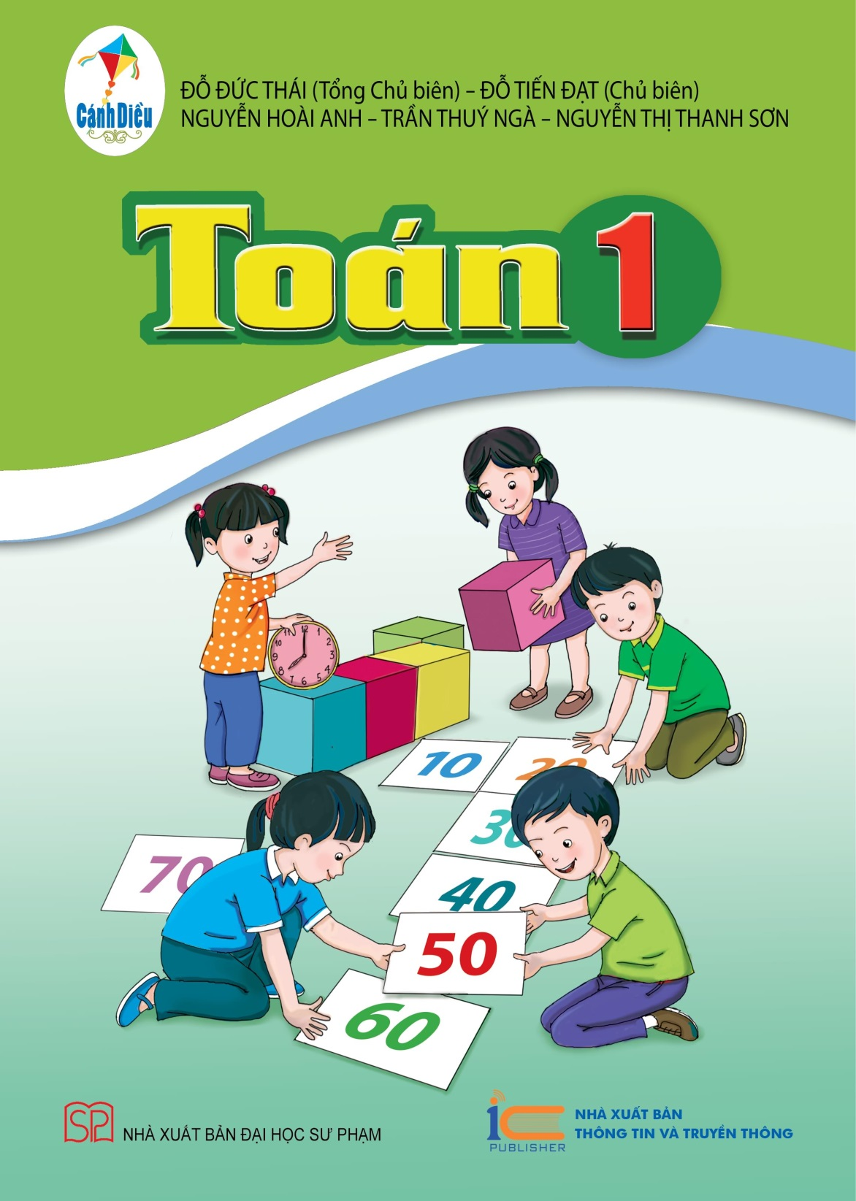
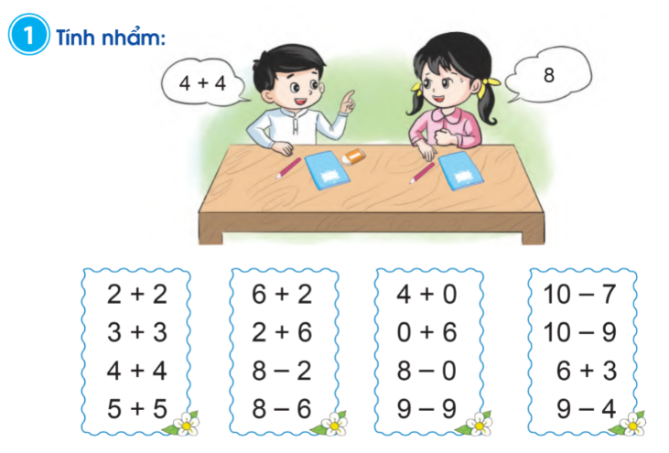
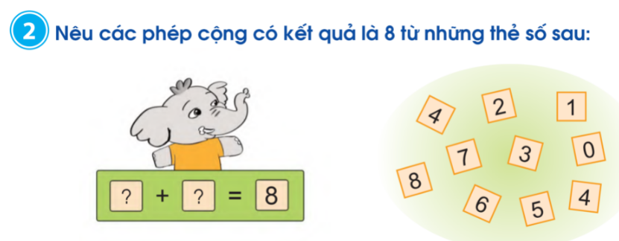
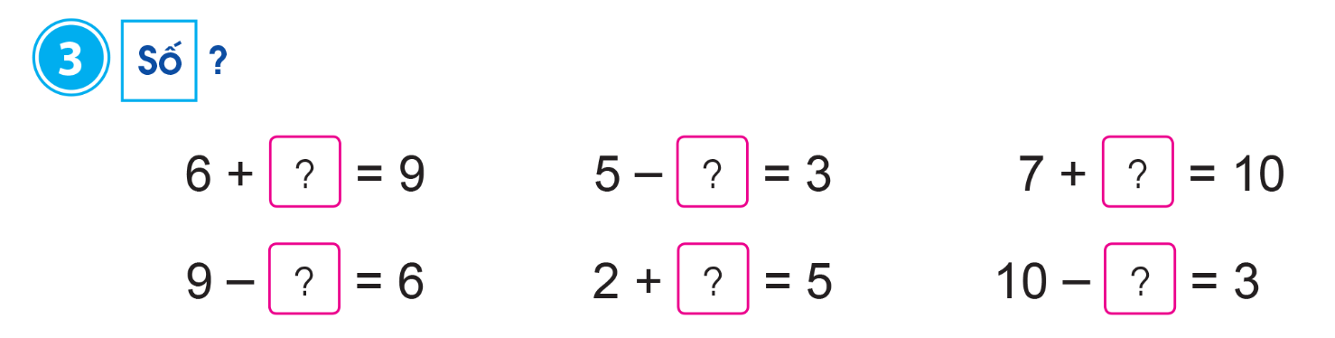
LUYỆN TẬP CHUNG
Trang 76

Slide 8
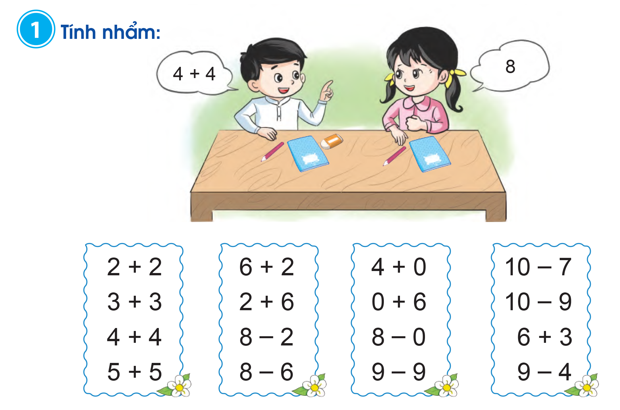
HOẠT ĐỘNG THỰC HÀNH, LUYỆN TẬP
= 4
= 8
= 4
= 3
= 6
= 8
= 6
= 1
= 8
= 6
= 8
= 9
= 10
= 2
= 0
= 5

Slide 9
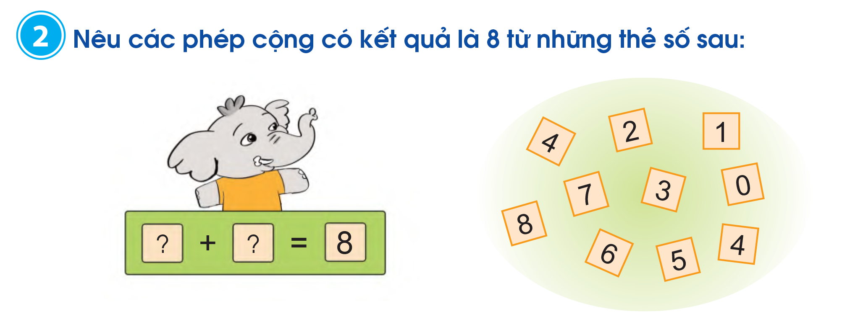
4
4
8 + 0 = 8
7 + 1 = 8
6 + 2 = 8
5 + 3 = 8
0 + 8 = 8
1 + 7 = 8
2 + 6 = 8
3 + 5 = 8

Slide 10
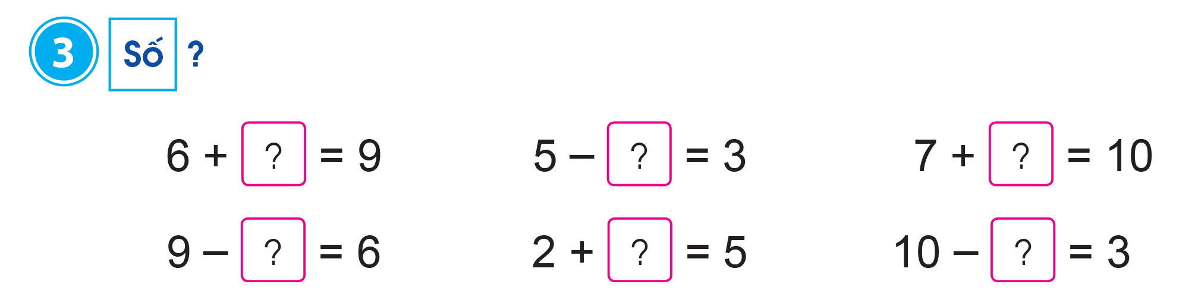
3
2
3
3
3
7

Slide 11

HOẠT ĐỘNG
VẬN DỤNG, TRẢI NGHIỆM
Tìm một số tình huống trong thực tế
liên quan đến phép cộng, phép trừ
trong phạm vi 10.

Slide 12


Chúc các con
chăm ngoan, học giỏi.

